Slide 1
LP 18: spectre

Slide 3
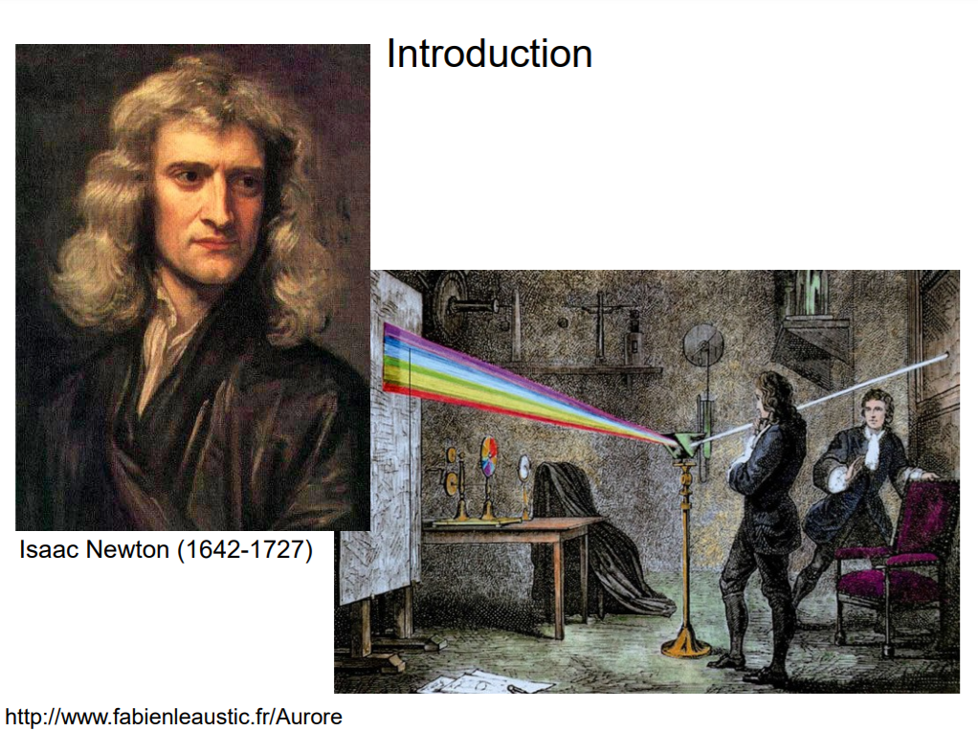

Slide 4
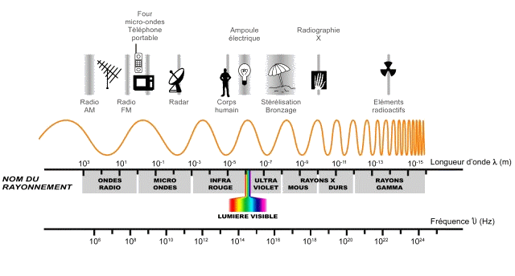
Reseau-canope.fr

Slide 6
Conclusion
Spectre
Discret
Continu
Théorème de Fourier
Modèle: corps noir
Signaux périodique
température
Bilan (Puissance)

